Slide 1

Voces Inocentes
dirigido por Luís Mandoka (2004)
Study guide written by Rachel Hawkes

Slide 2
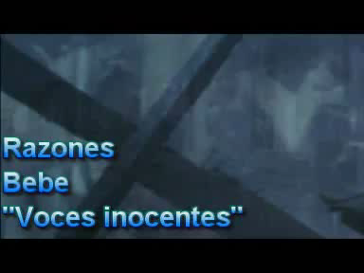
Razones
Los militares incendian el pueblo. Trágicamente Cristina María y su familia mueren. Chava vuelve a su casa y encuentra las ruinas. Después decide unirse a los guerrillas.
Razones (Bebe)
Tengo razones, para buscarte
Tengo necesidad de verte, de oírte,
de hablarte
Tengo razones, para esperarte
porque no creo que haya en el mundo nadie más a quien ame
Tengo razones, razones de sobra
para pedirle al viento que vuelvas
aunque sea como una sombra
Tengo razones, para no quererte olvidar
porque el trocito de felicidad fuiste
tu quien me lo dio a probar
El aire huele a ti, mi casa se cae
porque no estás aquí
Notes:
This is the part of the story following the school closure, the move to Chava’s grandmother’s village, the warning about recruitment and the boys hiding on the roofs.
Chava’s old village is the centre of more fighting and set on fire. Chava discovers Christina María’s house is in ashes and she and her family are dead.
http://www.youtube.com/watch?v=QILRfC08SdU
2

Slide 3
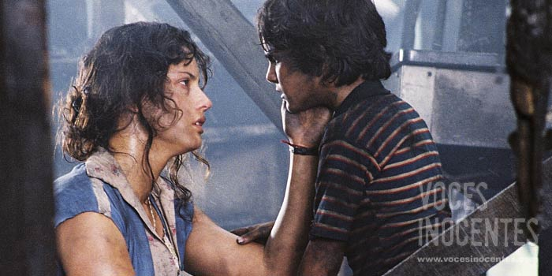
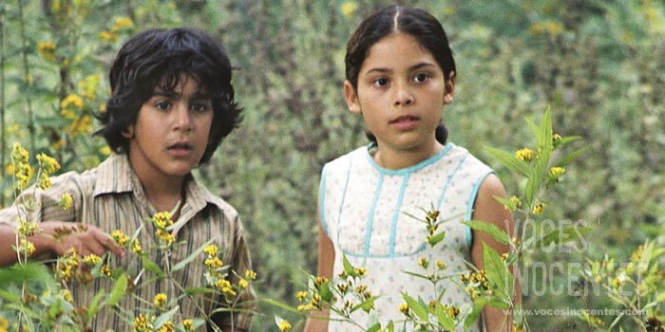
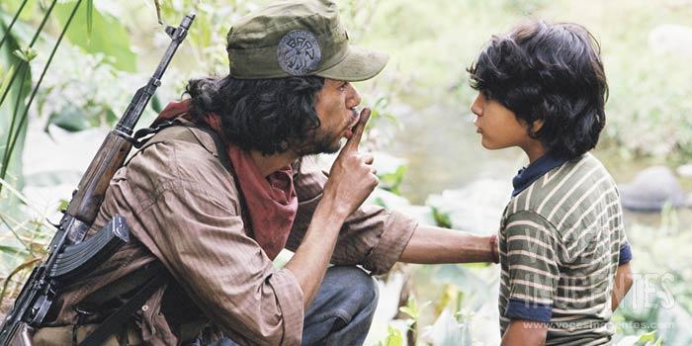
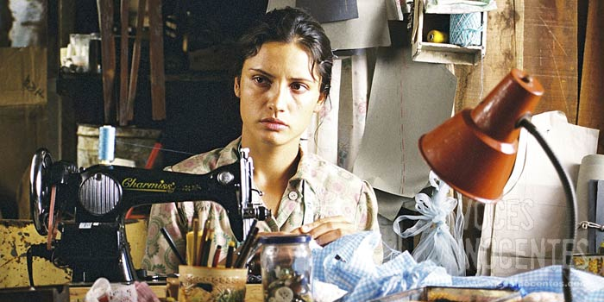
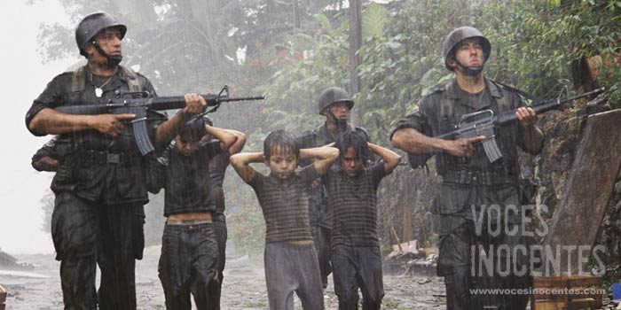
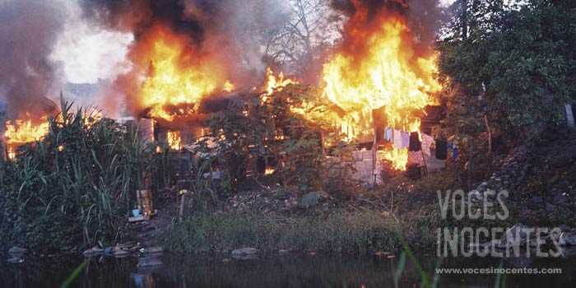
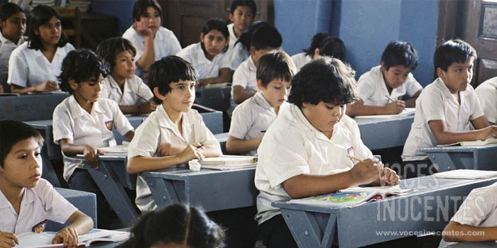
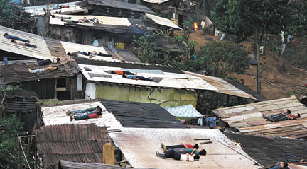
Empareja las imágenes con el texto.
1 | Los niños estudian en la escuela.
2 | Chava quiere a la hija de la maestra.
3 | La madre de Chava hace costura para ganar dinero.
4 | Ratón le advierte a Chava que hay reclutamiento por la mañana.
5 | Los niños se esconden en los tejados.
6 | Las tropas incendian el pueblo.
7 | Las tropas se llevan a Chava y a sus amigos.
8 | Kella y Chava finalmente se encuentran en los escombros de la casa.
A
E
B
F
C
A
G
D
H
Notes:
3

Slide 4
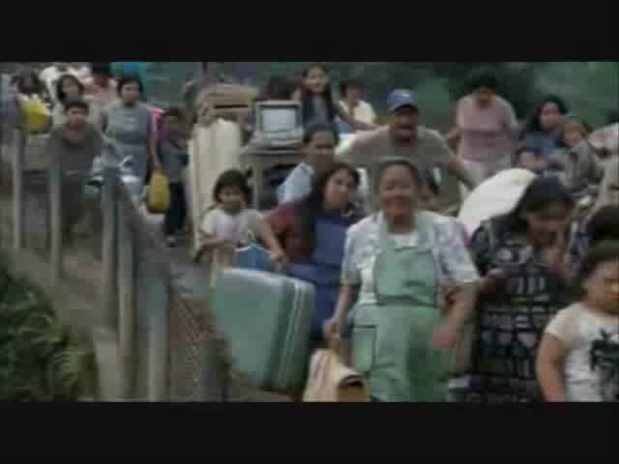
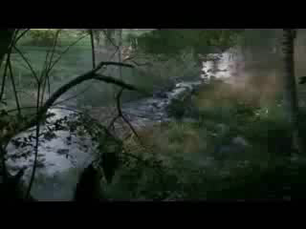
Al final
Notes:
This second clip of the film is on YouTube and is also around 8 minutes long.
Link is here:
http://www.youtube.com/watch?v=CELD_qtsIoY&playnext=1&list=PLCCC7AF2318529BA9
NB: Rejoin this clip at this point to see the scenes below.
02.09 – 08.15 The next scene is this clip (although not in the film) is where the boys run off to join the rebel guerillas and are then captured by the army soldiers and marched away. We also see the whole village fleeing the fighting and Kella looking for Chava. At the end of the clip, Chava is miraculously saved from being shot and gets away, but his two friends are not so lucky.
I prefer not to show the actual shooting of the boys to Y9 students, but the final sequence where Chava escapes is essential to the story.
Here is the final clip:
http://www.youtube.com/watch?v=lv5aekhUv3o
Finally, Chava is looking for his family, sees his house burnt and assumes his mum is dead, but finds her alive. The film ends with Chava setting off for the USA, vowing to return before his brother is 12 years old.
4

Slide 5
10 Recordamos la película - expresiones con TENER
miedo
1 | Veo a los soldados y tengo …………………………
2 | Trabajo en los autobuses, tengo …………… porque gano dinero para ayudar a mi mamá.
3 | Estoy con Cristina María y tengo …………………. de besarla.
4 | Mi pueblo es un campo de batalla y tengo …………………….
5 | Cristina María ha muerto, tengo ……………… de matar.
6 | Los soldados me capturan, tengo …………. y me duelen los pies.
7 | Los soldados no me matan, tengo………………
8 | Busco a mi mamá, tengo mucha …………………….
9 | Tengo ............. ir a los Estados Unidos porque tengo 12 ………
que | sed | prisa | ganas | éxito
miedo | años | suerte | miedo | ganas
Notes:
This activity is a recap of key moments of the story, retold in the present tense, using expressions with TENER. On this slide one is done as an example. The following slide has all of the answers.
There would be considerable scope for this to lead on to creative writing, using tener expressions.
5

Slide 6
Recuerda la película - expresiones con TENER
miedo
1 | Veo a los soldados y tengo …………………………
2 | Trabajo en los autobuses, tengo …………… porque gano dinero para ayudar a mi mamá.
3 | Estoy con Cristina María y tengo …………………. de besarla.
4 | Mi pueblo es un campo de batalla y tengo …………………….
5 | Cristina María ha muerto, tengo ……………… de matar.
6 | Los soldados me capturan, tengo …………. y me duelen los pies.
7 | Los soldados no me matan, tengo………………
8 | Busco a mi mamá, tengo mucha …………………….
9 | Tengo ............. ir a los Estados Unidos porque tengo 12 ………
éxito
ganas
miedo
ganas
sed
suerte
prisa
que
años
que | sed | prisa | ganas | éxito
miedo | años | suerte | miedo | ganas

